Slide 1

PIN CONTROL driver
Thực hiện: Bùi Xuân Hùng

Slide 2
Agenda
Overview
Pinctrl operation
Explain a pinctrl driver.

Slide 3
Overview
Với sự phát triển công nghệ ngày nay thì IC chính là bộ não của các thiết bị, điều này đòi hỏi càng nhiều chức năng tích hợp trên một IC.
Tuy nhiên số lượng chân IC thì lại có hạn nên cần phải sinh ra IOMUXC hay còn gọi là PINCTRL.
PINCTRL chính là module cho phép IC chia sẻ 1 pad (pin ) với nhiều chức năng.

Slide 4
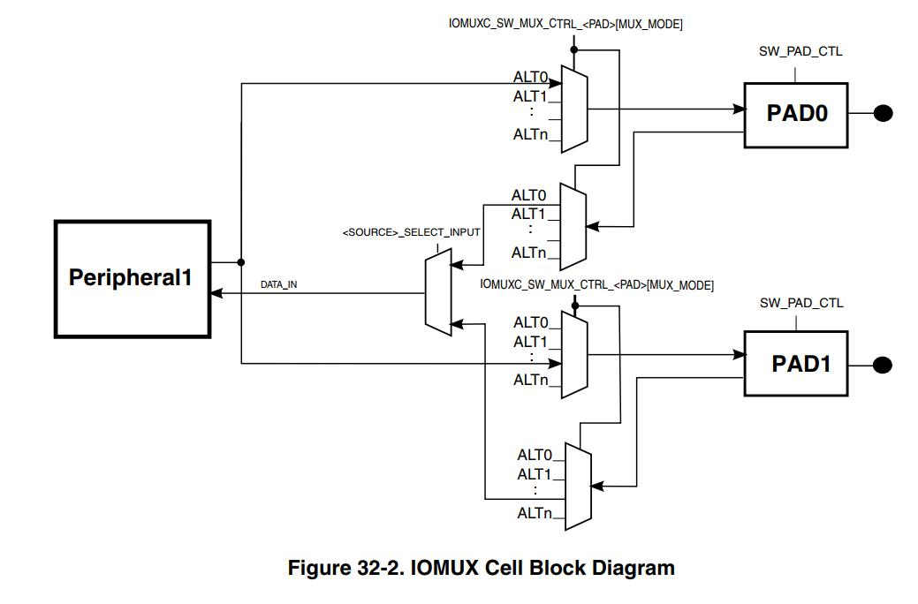
Pinctrl operation
Hardware

Slide 5
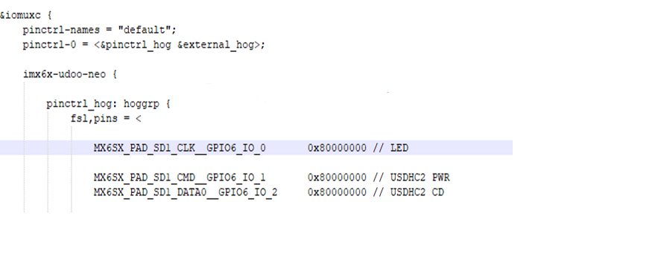
Pinctrl operation
Device Tree
Pin
Function
Group
???

Slide 6

Pinctrl operation
Device Tree
mux_reg conf_reg input_reg mux_mode input_val

Slide 7
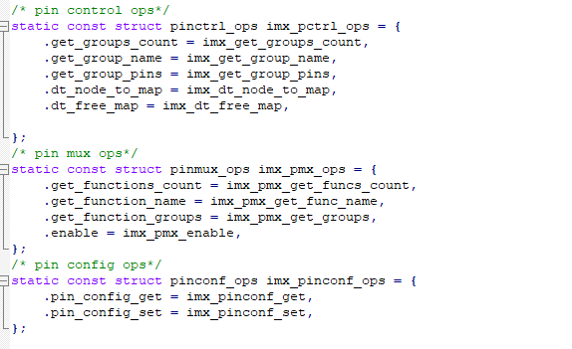
Pinctrl operation
Software
Gồm 3 struct ops:

Slide 8
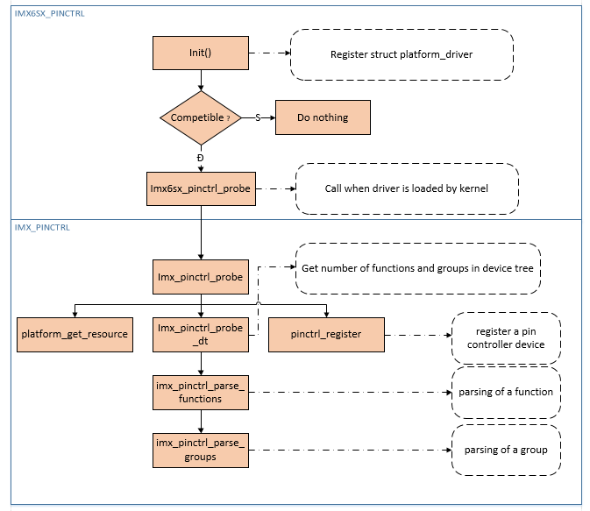
Explain a pinctrl driver

Slide 9
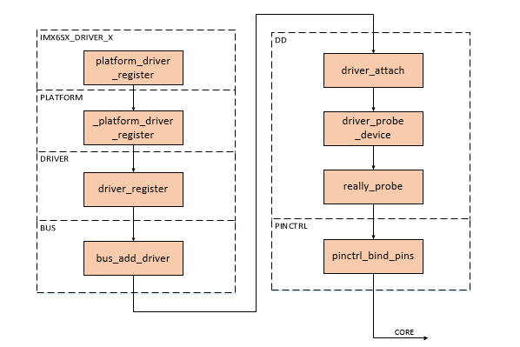
Explain a pinctrl driver

Slide 10
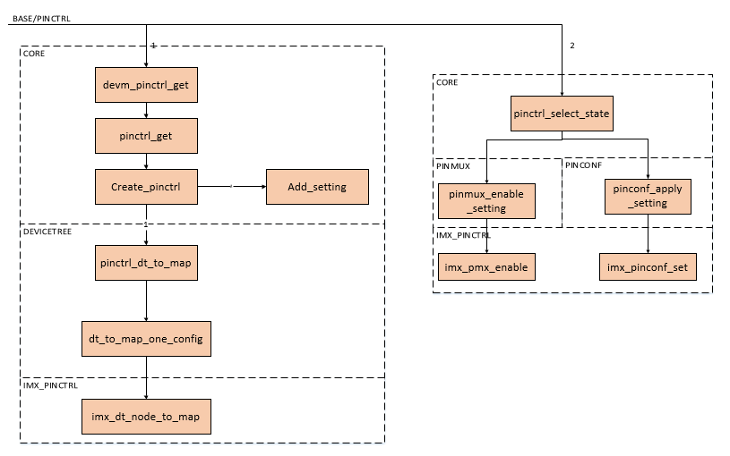
Explain a pinctrl driver

Slide 11
Thank you

